Slide 1
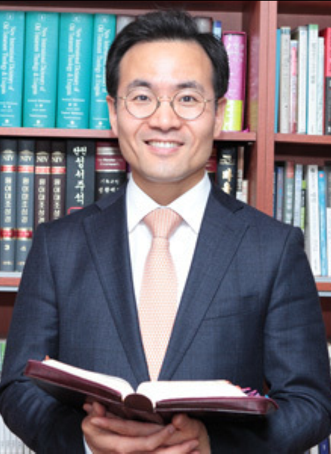
주일오전예배
광야를 찾아서
신 8:1-3
김시진 담임목사

Slide 2
금요기도회
네 이웃의 집을
탐내지 말라
출애굽기 20:17
김시진 담임목사

Slide 3
금요기도회
뜻이 하늘에서
이루어진 것 같이
땅에서도 이루어지이다
마태복음 6:10
김시진 담임목사

Slide 4
수요기도회
우리가 구해야 할
기도
누가복음 11:5-13
김시진 목사

Slide 5
새벽기도회
대통령을 세우시는
하나님
삼상 15:35
김시진 목사

Slide 6
새벽기도회
인생의 원칙이
무엇입니까
창세기 24:1-4
김시진 목사

Slide 7
새벽기도회
예수님이
변화산에 가신 이유
마태복음 17:1-13
김시진 목사

Slide 8
새벽기도회
반석 위에 세운
교회
마태복음 16:13-20
김시진 목사

Slide 9
새벽기도회
바리새인들과
사두개인들의 누룩
마태복음 16:1-12
김시진 목사

Slide 10
새벽기도회
칠병이어
마태복음 15:29-39
김시진 목사

Slide 11
새벽기도회
제자의 덕목
마태복음 18:1-10
김시진 목사

Slide 12
새벽기도회
겨자씨와 누룩,
가라지 비유
마태복음 13:31-43
김시진 목사

Slide 13
금요기도회
하나님의 생각?
아브라함의 생각?
창세기 20:1-18
김시진 목사

Slide 14
새벽기도회
감추인 보화 비유,
좋은 진주를 구하는 장사 비유, 그물 비유
마태복음 13:31-43
김시진 목사

Slide 15
새벽기도회
세례 요한의 죽음
마태복음 14:13-21
김시진 목사

Slide 16
새벽기도회
오병이어의 기적
마태복음 14:13-21
김시진 목사

Slide 17
금요기도회
여호와 하나님과
아브람의 언약
창세기 15:1-16
김시진 목사

